Slide 1
ОТЧЕТ директора ГБУ «Жилищник Бабушкинского района » о результатах деятельности в 2016 году

Slide 2
Благоустройство дворовых территорий.
Благоустройство 2016 года выполнялось по двум программам – за счет средств стимулирования управ районов и за счет средств социально-экономического развития района. Общая сумма контрактов составила 33 134, 39 тыс. руб.

Slide 3
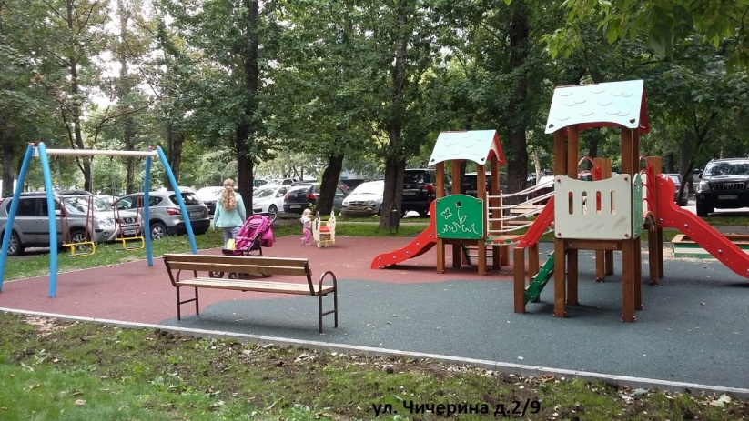
За счет средств социально-экономического развития района было благоустроенно:
Пять дворовых территорий:
ул. Коминтерна д.8;
ул.Радужная д.14,к.1;
ул. Енисейская д.12,к.1;
ул. Енисейская д.12 к.2;
ул. Печорская д.8.

Slide 4
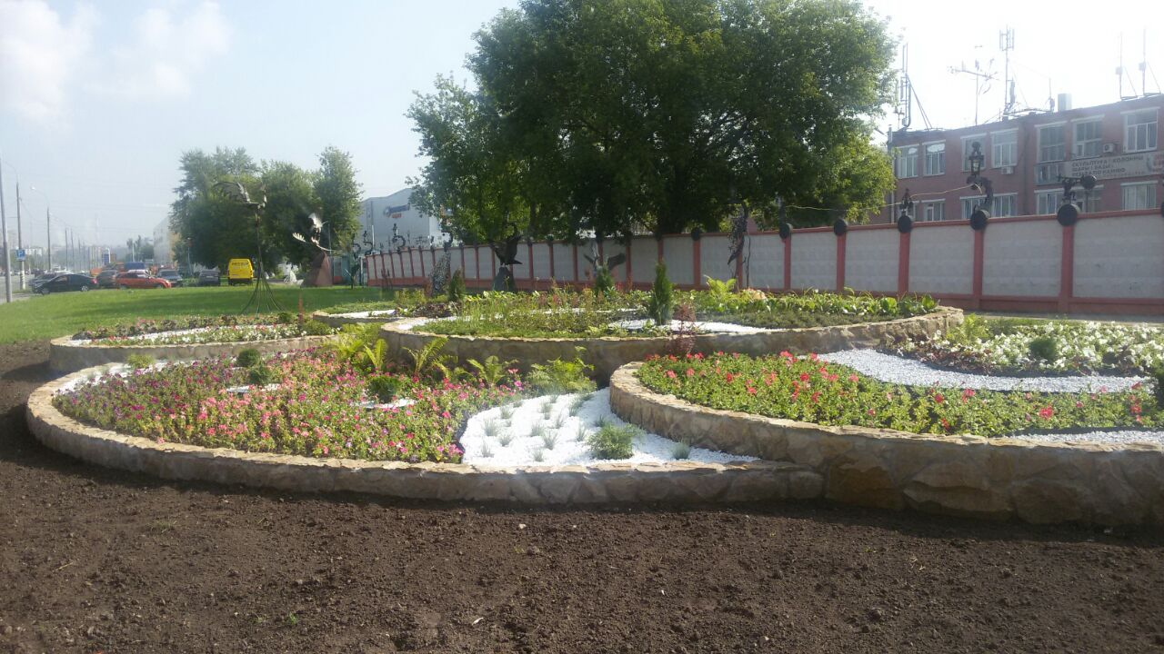
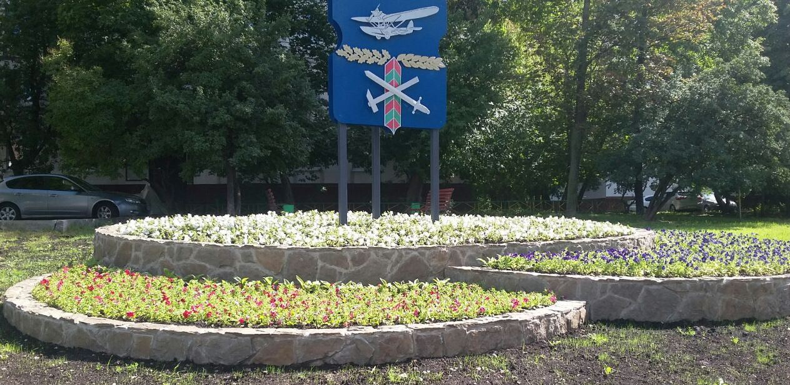
Выполнены работы по реконструкции двух цветников
ул. Енисейская д.34,
ул. Енисейская д.8

Slide 5
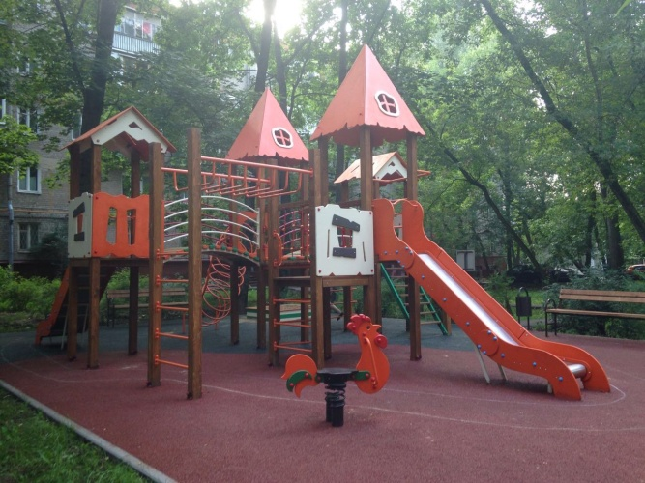
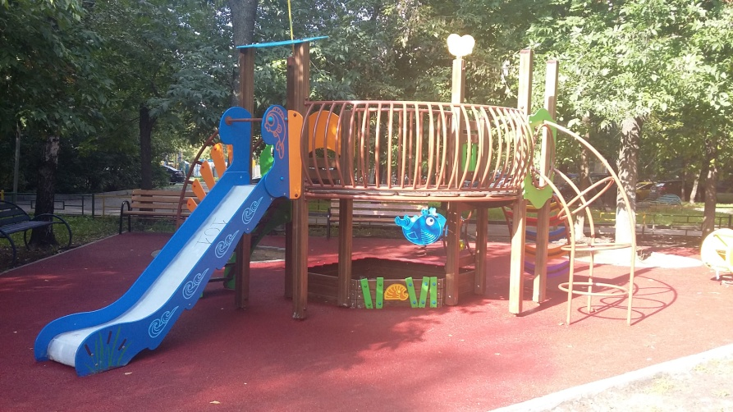
За счет средств стимулирования управ районов было благоустроенно:
Семь дворовых территорий
ул. Летчика Бабушкина д.31, к.1;
ул. Енисейская д.13 к.1;
ул. Енисейская д.13 к.2;
ул. Рудневой д.11;
ул. Чичерина д.2/9;
ул. Менжинского д.18;
ул. Печорская д.6, к.1.

Slide 6
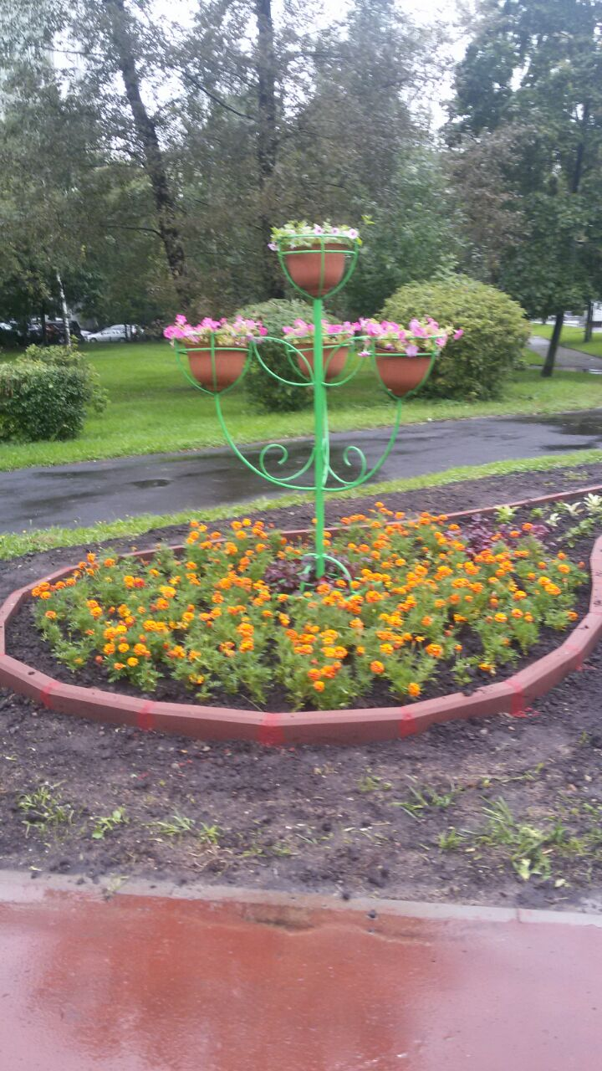
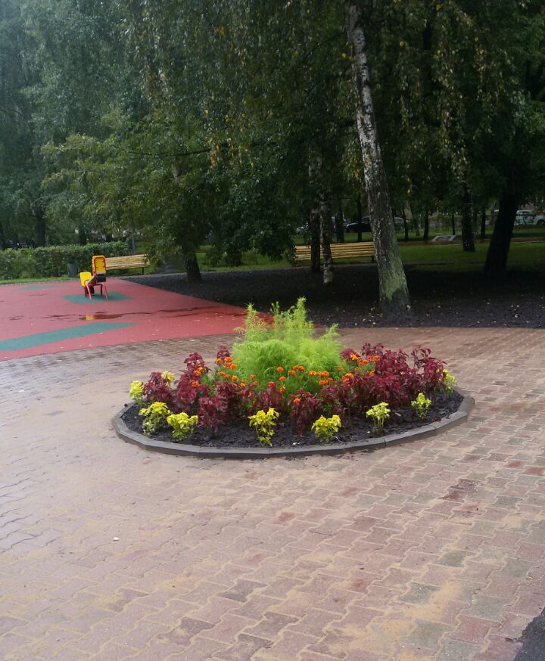
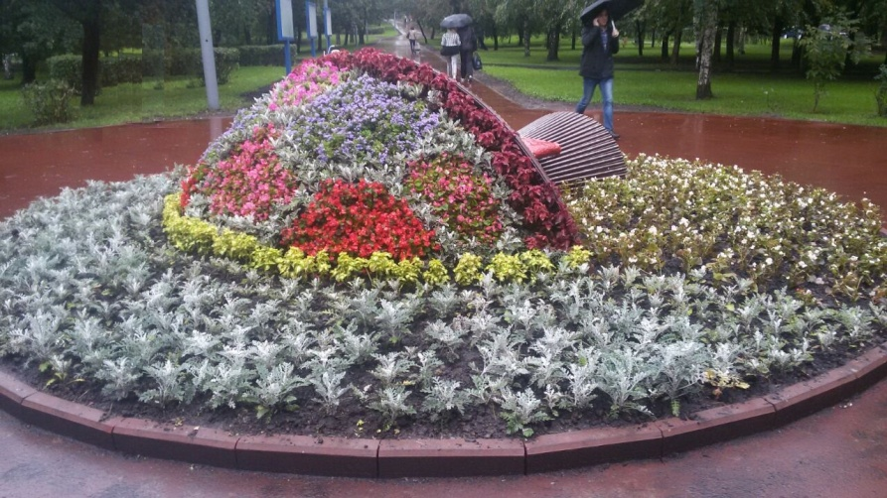
Реконструкция двух скверов
сквер по ул. Искры «Красная дорожка»,
сквер по ул. Чичерина

Slide 7
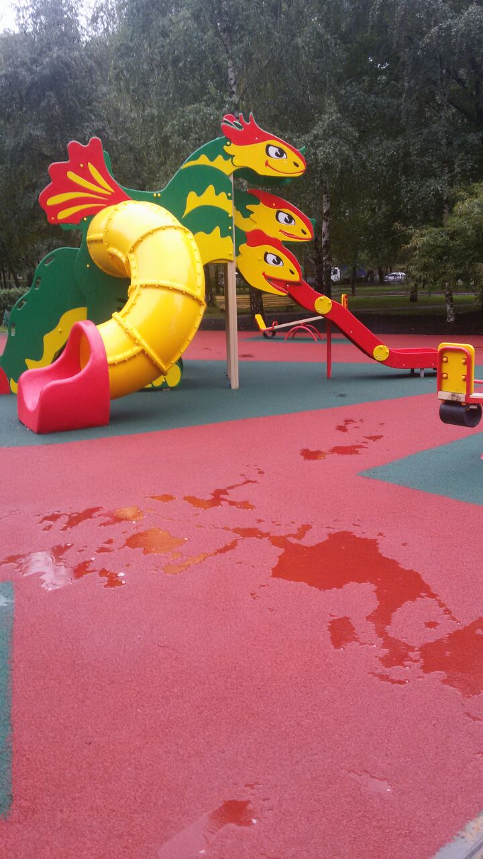
Реконструкция трех детских площадок
на сквере по ул. Искры,
устройство двух новых
детских площадок
на сквере по ул. Чичерина

Slide 8
На сквере по ул. Искры – установлены мемориальные доски с именами героев и ветеранов Бабушкинского района.

Slide 9
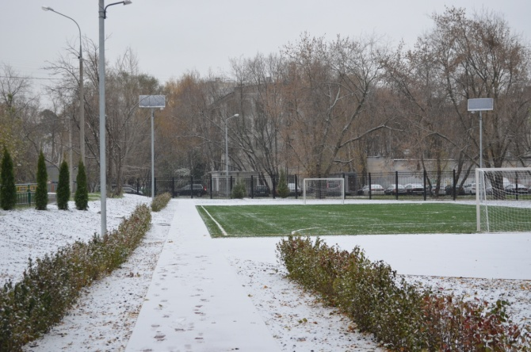
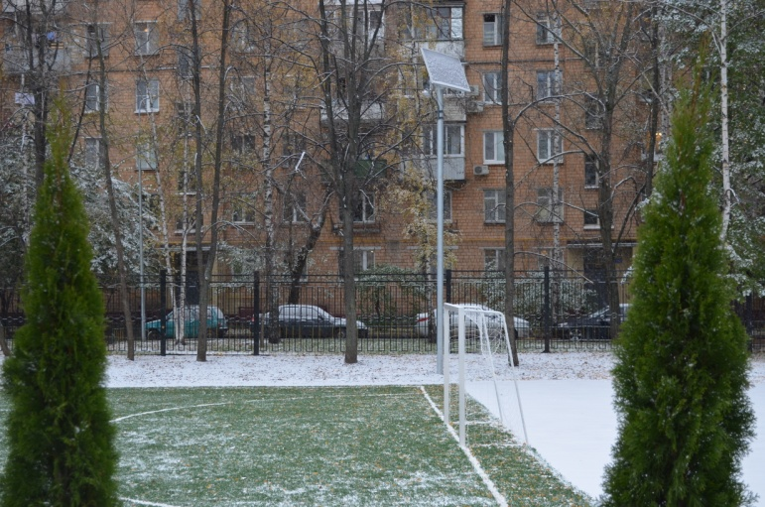
Благоустройство объектов образования
В 2016 году были завершены работы
по благоустройству территории
ГБОУ Гимназия № 1558 имени
Росалии де Кастро (структурное подразделение № 2)
Оборудование спортивной
площадкии установка ограждения
по периметру образовательного
учреждения.

Slide 10
Выполнены работы по благоустройству территорий прилегающих к образовательным учреждениям:
- ГБОУ детский сад № 2420, расположенный по адресу: ул. Ленская, д.26, корп.1;
- ГБОУ детский сад № 1870, расположенный по адресу: ул. Ленская, д.26, корп.2
- ГБОУ детский сад № 1591, расположенный по адресу: Чукотский проезд, д.4, корп.2.

Slide 11
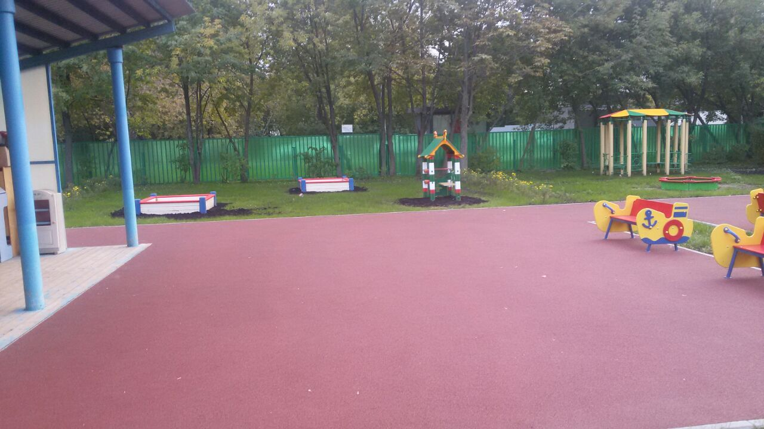
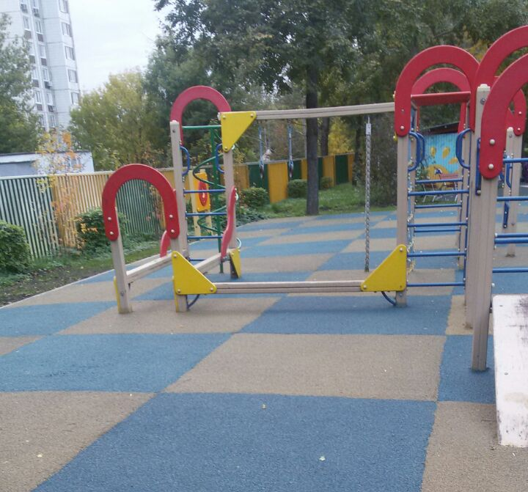
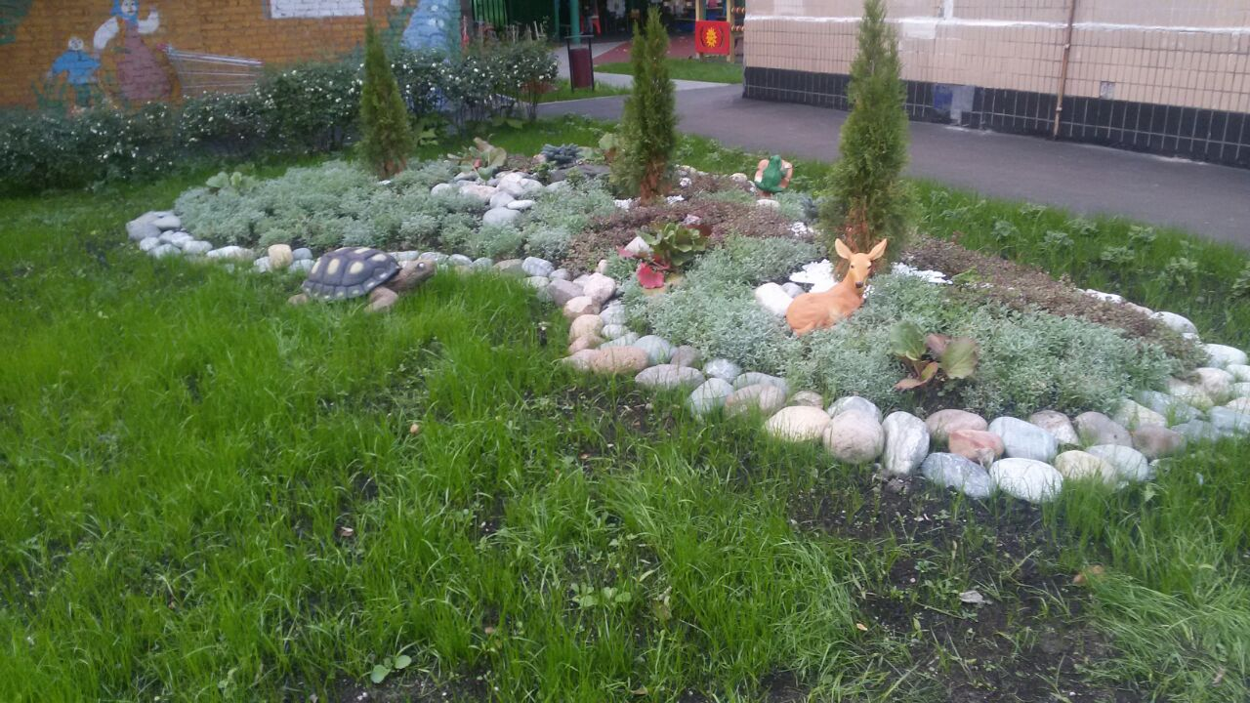
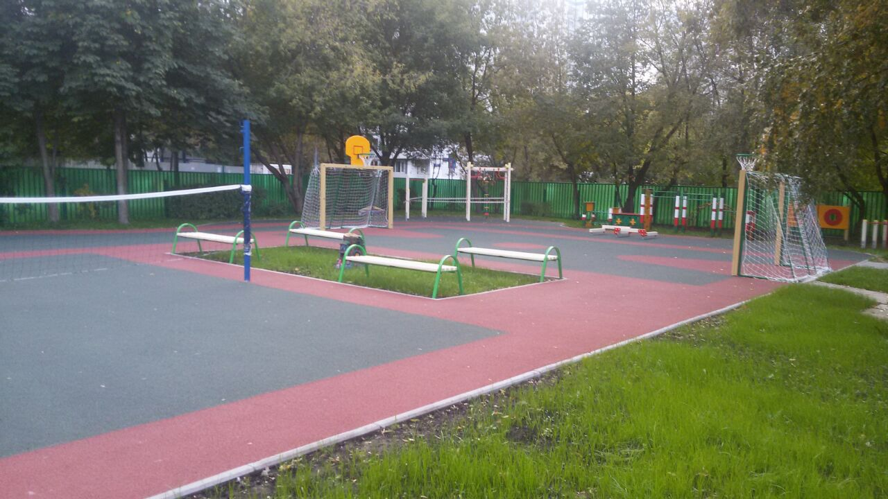

Slide 12
Озеленение
В 2016 году в Бабушкинском районе осуществлялись посадки деревьев и кустарников по программе «Миллион деревьев».
Весной 2016 года было высажено 4 дерева и 776 кустарников на 11 дворовых территориях
Осенью 2016 года было высажено 18 деревьев и 196 кустарников на 5 дворовых территориях

Slide 13
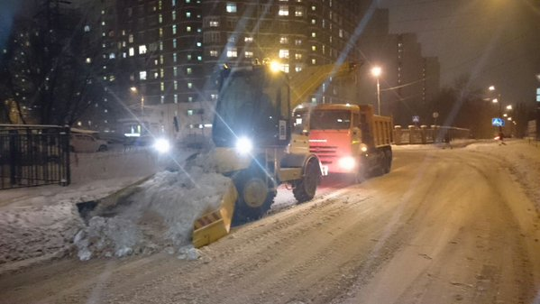
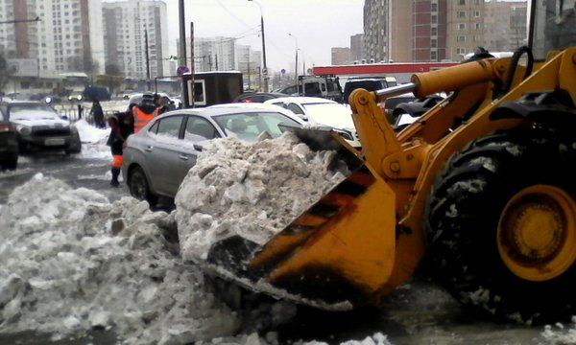
Содержание и уборка территории
На обслуживании ГБУ «Жилищник Бабушкинского района» находятся 261 дворовая территория + 52 бесхозяйные территории.
Площадь механизированной
уборки дворовых территорий составляет 138274,5 кв.метра

Slide 14
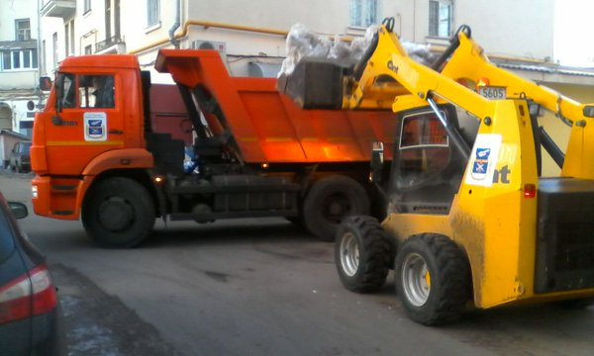
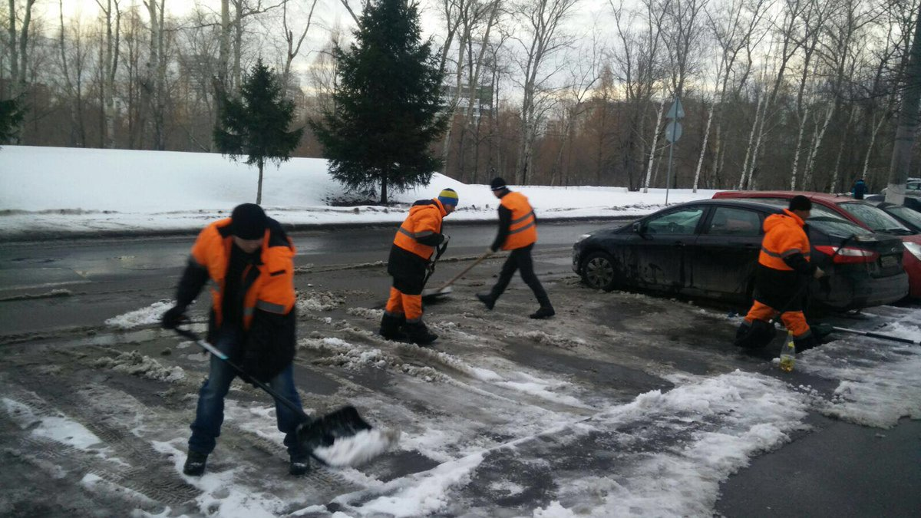
Содержание и уборка территории
Площадь уборки ручным способом составляет 1273210кв.метра.
Также на обслуживании ГБУ «Жилищник Бабушкинского района» находятся 26 объекта озеленения, площадь которых составляет 657572,46 кв. метра.

Slide 15
Субсидии
В 2016 году было предоставлено субсидий из бюджета города Москвы в сумме 3 032 057(три миллиона тридцать две тысячи пятьдесят семь) рублей 14 копеек, в целях возмещения недополученных доходов бюджетным учреждениям на содержание и текущий ремонт общего имущества в многоквартирных домах, находящихся в управлении ГБУ «Жилищник Бабушкинского района».

Slide 16
Подготовка к зиме объектов жилищного фонда
В управлении ГБУ «Жилищник Бабушкинского района» в 2016 году находились 104 жилых дома, плюс 1 ТСЖ находящееся на техническом обслуживании.
ГБУ «Жилищник Бабушкинского района» в зимний период использует 9 передвижных электростанций, 16 тепловых пушек, также организовано 24 бригады в количестве 72 человека по очистке кровли и козырьков жилых домов. Рабочие прошли обучение, медицинскую комиссию, обеспечены необходимым инвентарем.
В период сильных морозов серьезных аварийных ситуаций в жилищном комплексе допущено не было, что в первую очередь говорит о качественной подготовке жилого фонда к зиме.

Slide 17
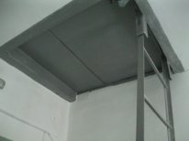
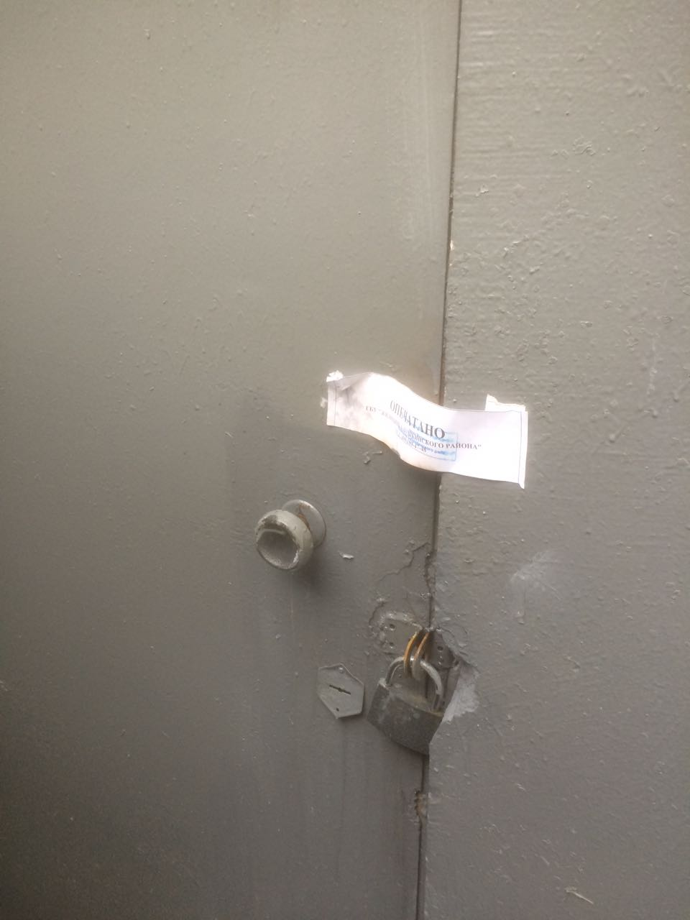
Работа по контролю за состоянием подвалов, чердаков, подъездов, домовладений
ГБУ «Жилищник Бабушкинского
района» осуществляет контроль за
содержанием в технически исправном состоянии подвальных и чердачных
помещений и их закрытие. Выполнены
мероприятия по обеспечению контроля
за чердачными и подвальными
помещениями с пульта ОДС
по средствам датчиков открытия дверей.

Slide 18
Работа с собственниками помещений в МКД
Важнейшая задача для района является проблема задолженности населения по оплате за жилищно-коммунальные услуги. Актуальность проблемы оплаты населением с каждым годом возрастает.
ГБУ "Жилищник Бабушкинского района" осуществляет комплекс действий по работе с физическими и юридическими лицами, имеющими задолженность, от 1 месяца.

Slide 19
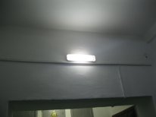
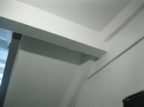
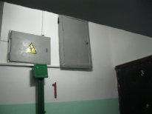
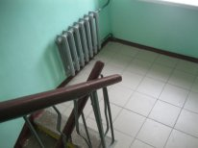
Ремонт подъездов за 2016 год
Выполнены работы по приведению в порядок 59 подъездов многоквартирных домов.

